Slide 1
Lektor: Miroslav Vosmik
Moderátor: Nikita Hošnová
Notes:
NA NAHRÁVÁNÍ UPOZORNIT ÚČASTNÍKY!
Úvodní slide, který necháme sdílený před začátkem webináře + Úvod - @Moderátor:
„Dobrý den, dovolte mi abych vás všechny přivítal/a a provedl/a vás dnešním webinářem, který je zaměřený na:
Jmenuji se XY a jsem dobrovolníkem /dobrovolnicí v projektu Učíme online, který vznikl v komunitě expertních dobrovolníků Česko.Digital a od dubna 2022 je realizován Národním pedagogickým institutem.

Slide 2

Dotazy pokládejte →
www.Sli.do kód: #UN
Notes:
Otázky prosím pokládejte do sli.do : https://app.sli.do/event/ . (→ dej do chatu)
Kód je #UN.
Budeme se jim věnovat v závěru webináře.“
Pokud zrovna nechcete nebo nemáte mluvit, ztlumte si prosím mikrofon. Zapnutá kamera je pak na vašem rozhodnutí, pokud máte slabší internet a bude se vám přenos sekat, doporučujeme ji vypnout.

Slide 3
Miroslav Vosmik
Zde prosím vložte svoje foto
kontakt:
Notes:
Představení lektorů - @Moderátor:
A nyní už předávám slovo …

Slide 4
Nadpis
Text

Slide 5

Text

Slide 6
Nadpis
Text

Slide 7
Text

Slide 8
Pojďme
na dotazy
www.Sli.do kód: #UN
Notes:
Sli.do: https://app.sli.do/

Slide 10
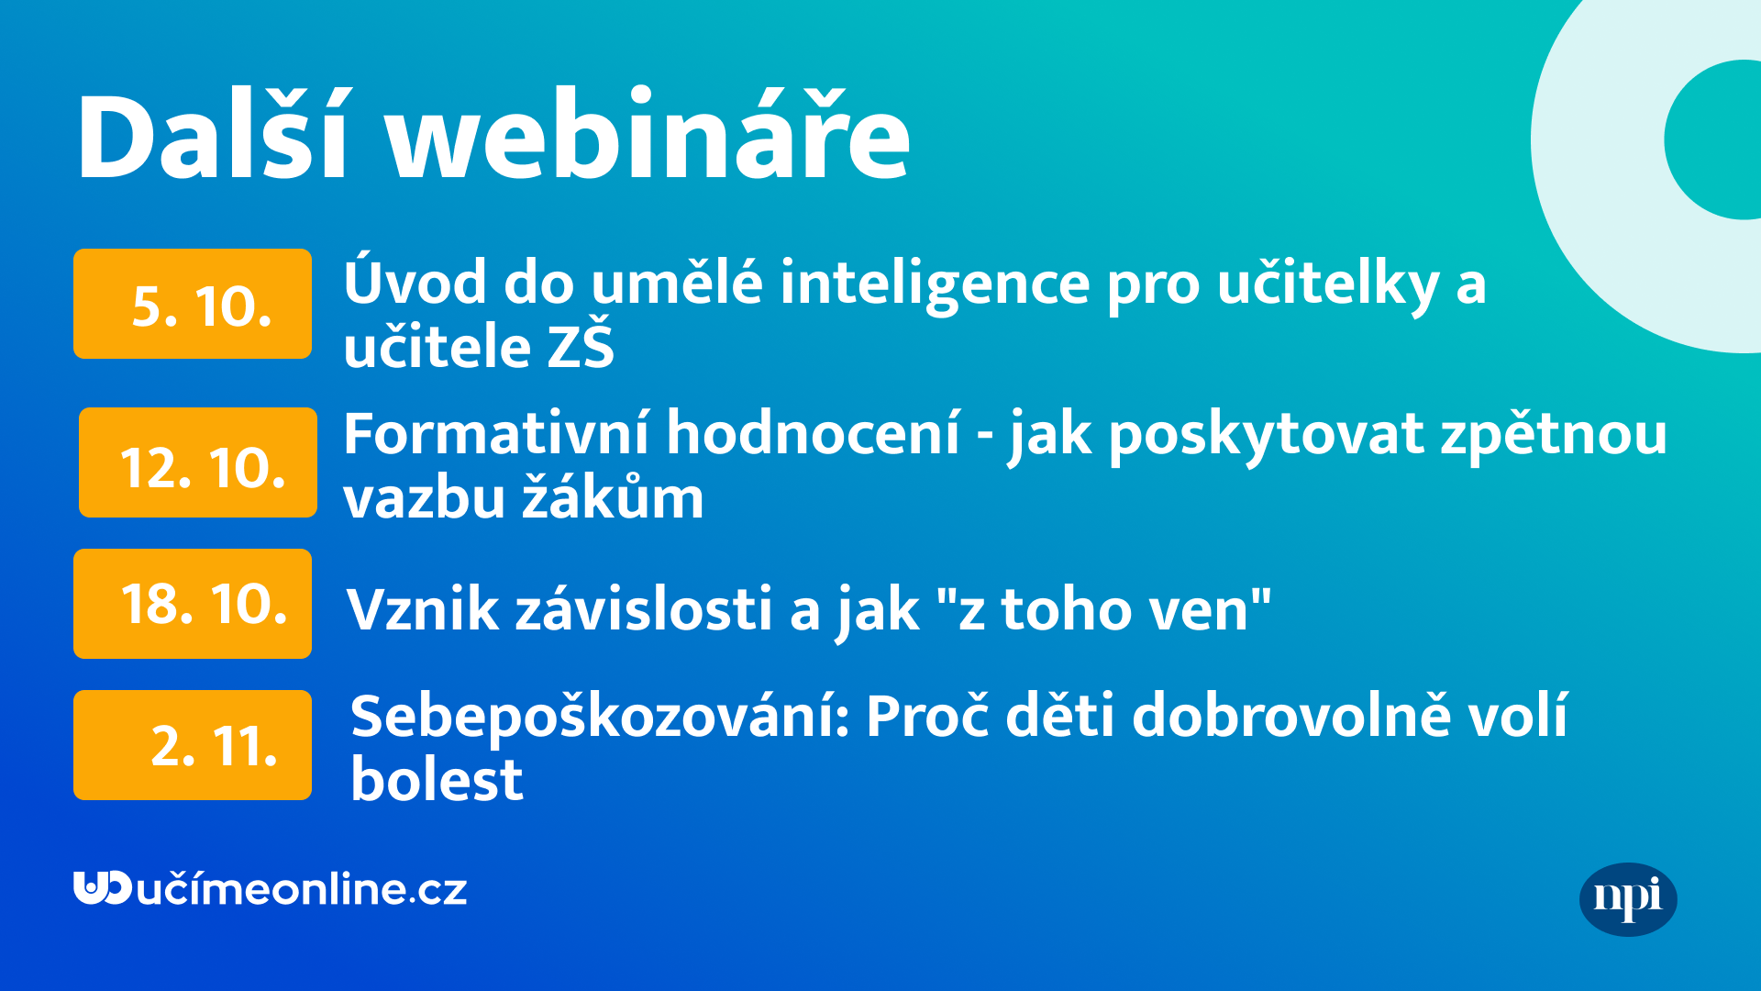
Notes:
,,Na závěr bych vás chtěl pozvat na další webináře…” -> všechny přečíst

Slide 11
Děkuji za pozornost.
Miroslav Vosmik

